Slide 1

设计篇-版式设计
并列式排版

Slide 4
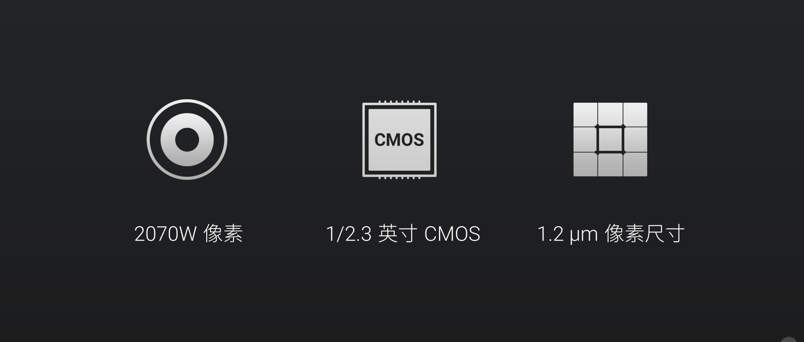

Slide 5
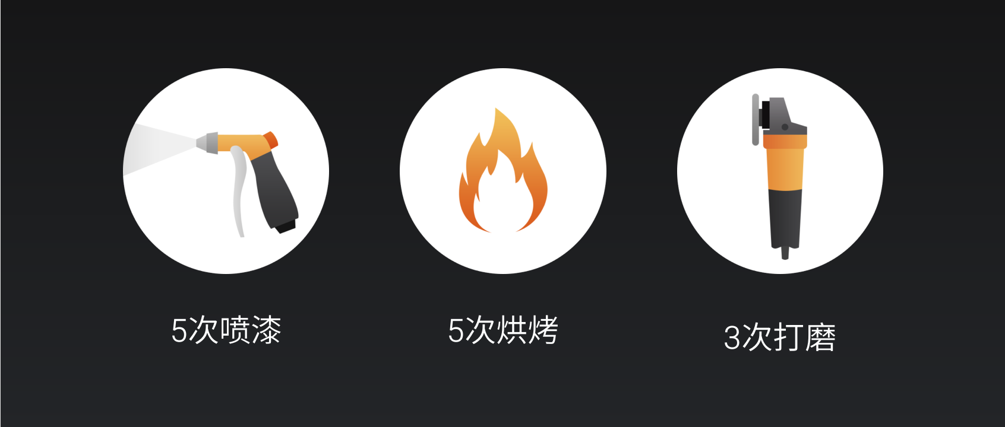

Slide 6


Slide 7
成本管理
风险管理
人力资源管理
是为了保证完成项目的实际成本、费用不超过预算成本、费用的管理过程。它包括资源的配置，成本、费用的预算以及费用的控制等项工作。
涉及项目可能遇到各种不确定因素。它包括风险识别，风险量化，制订对策和风险控制等。
是为了保证所有项目关系人的能力和积极性都得到最有效地发挥和利用所做的一系列管理措施。

Slide 8



日本侵华
1931年9月18日，日本发动九一八事变，侵占了中国东北，从而在世界东方形成第一个战争策源地
意大利入侵埃塞俄比亚
1929年，世界性的经济危机严重冲击了意大利，墨索里尼断定领土扩张是减轻国内经济压力所必需的办法，进而走向了扩张的道路
慕尼黑阴谋
1938年3月，德意志第三帝国并吞了奥地利。接着，希特勒以保护捷克斯洛伐克境内德意志少数民族的利益为借口，对捷克斯洛伐克提出领土要求

Slide 9
日本侵华
1931年9月18日，日本发动九一八事变，侵占了中国东北，从而在世界东方形成第一个战争策源地
意大利入侵埃塞俄比亚
1929年，世界性的经济危机严重冲击了意大利，墨索里尼断定领土扩张是减轻国内经济压力所必需的办法，进而走向了扩张的道路
慕尼黑阴谋
1938年3月，德意志第三帝国并吞了奥地利。接着，希特勒以保护捷克斯洛伐克境内德意志少数民族的利益为借口，对捷克斯洛伐克提出领土要求。

Slide 10


并列排版
横排
适合：
1 横排适合并列与对比，适合文字较少的情况
2 竖排适合并列，适合文字较多的情况
3 如果要表示并列或对比关系，使用并列排版而不是使用关系图
竖排
Tips：
1 素材保证一致性，尽量使用同一风格
2 给图标加个圆圈
3 耐心调整，对齐能对齐的所有对象

